Slide 1

POWERCODE
ACADEMY

Slide 2
Занятие 21 Введение в React JS
Горбачевский Валерий

Slide 3

Особенности React
Декларативный
Создавать интерактивные пользовательские интерфейсы на React — приятно и просто. Вам достаточно описать, как части интерфейса приложения выглядят в разных состояниях. React будет своевременно их обновлять, когда данные изменяются.
Декларативные представления сделают код более предсказуемым и упростят отладку.

Slide 4
Особенности React
Основан на компонентах
Создавайте инкапсулированные компоненты с собственным состоянием, а затем объединяйте их в сложные пользовательские интерфейсы.
Поскольку логика компонента написана на JavaScript, а не содержится в шаблонах, можно с лёгкостью передавать самые разные данные по всему приложению и держать состояние вне DOM.

Slide 5
Особенности React
Научитесь однажды — пишите где угодно
Нам не нужно ничего знать про остальную часть вашего технологического стека, поэтому вы можете разрабатывать новую функциональность на React, не изменяя существующий код.
React также может работать на Node.js, и даже на мобильных платформах с помощью React Native.

Slide 6
Простой компонент
React-компоненты реализуют метод render(), который принимает входные данные и возвращает что-то для вывода. В следующем примере используется XML-подобный синтаксис под названием JSX. Входные данные, передаваемые в компонент, доступны в render() через this.props.

Slide 7
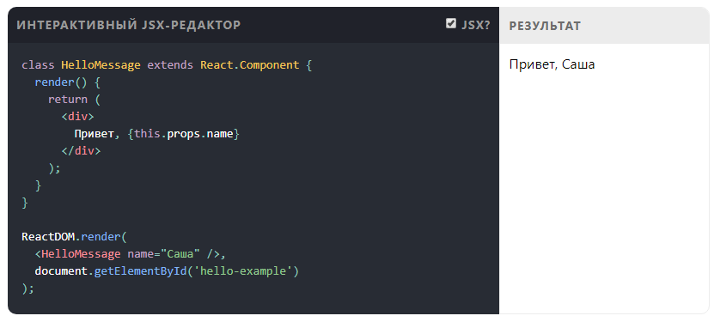
Простой компонент с JSX

Slide 8
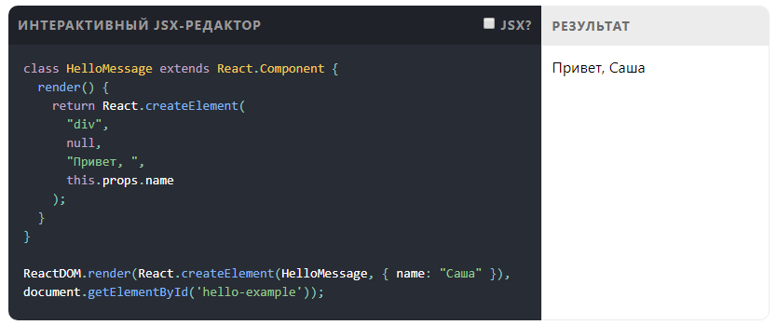
Простой компонент без JSX

Slide 9
Компонент с состоянием
Помимо входных данных (доступных через this.props), компонент поддерживает внутренние данные состояния (доступные через this.state). Когда данные состояния компонента изменятся, React ещё раз вызовет render() и обновит отрендеренную разметку.

Slide 10
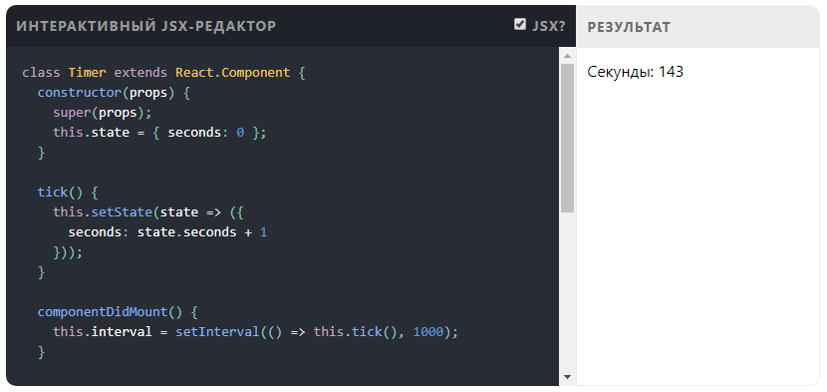
Компонент с состоянием

Slide 11
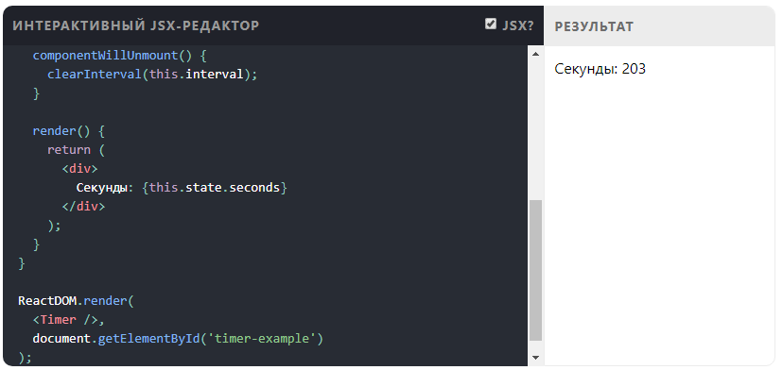
Компонент с состоянием

Slide 12
Компонент с использованием внешних плагинов
React позволяет работать с другими библиотеками и фреймворками. В этом примере используется внешняя библиотека remarkable, чтобы в режиме реального времени преобразовать Markdown-синтаксис, введённый в элемент <textarea>.

Slide 13
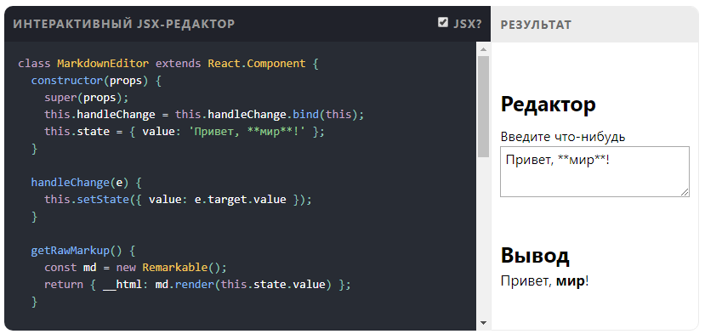
Компонент с использованием внешних плагинов

Slide 14
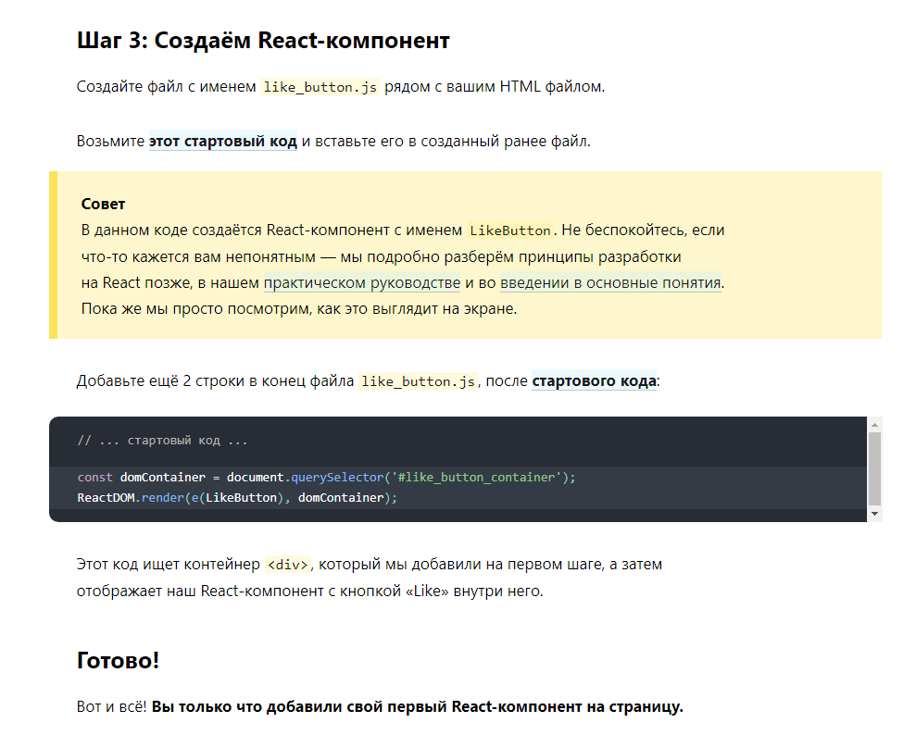
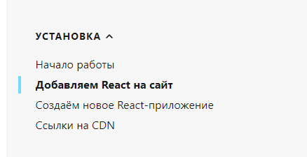
Начнем работать с React

Slide 15
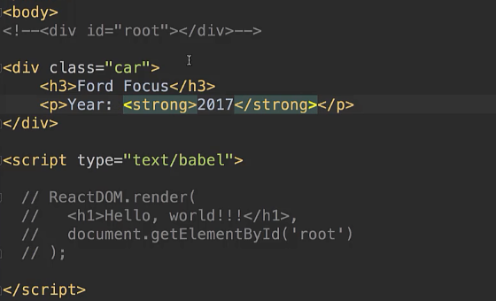

Отредктируем код

Slide 16
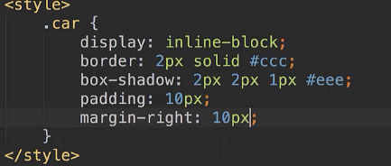

Напишем стили для карточки

Slide 17
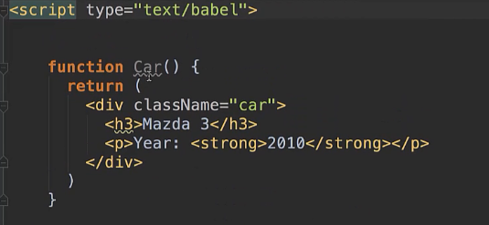
Cоздадим новую функцию Car()

Slide 18
Cоздадим новую функцию Car()
Это и есть React-компонент

Slide 19
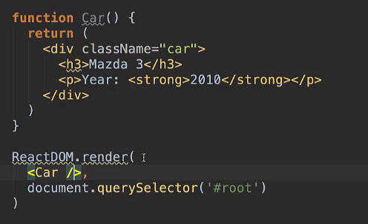
Опишем render()

Slide 20
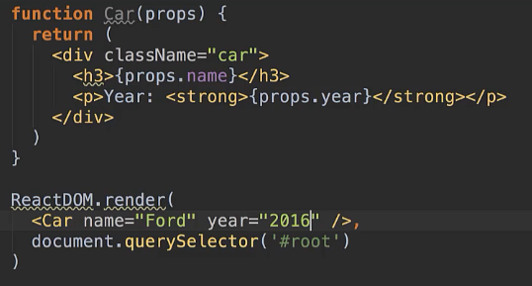
Исправим функцию Car()

Slide 21
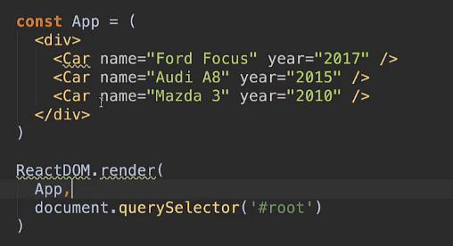
Выведем несколько обьектов

Slide 22


Установка Create React App
Установка Create React App
Установка Create React App on MAC

Slide 23
Создаем новый проект React
Открываем консоль в папке, где хотим создать проект и пишем следующую команду
Запустим проект

Slide 24
Спасибо!
Есть вопросы?
Вы можете связаться со мной
mail: valeriy.gorbachevskiy@gmail.com
Telegram/Viber: +380954382408
Skype: valerij.gorbachevskij

